Slide 1
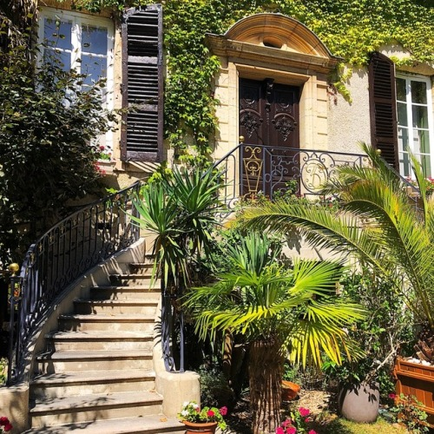

DOMAINE QUIVY
DOMAINE QUIVY의 양조장이자 저택은 18세기 부터 이어져오며
UNESCO 세계문화유산에
등재되어 있습니다.

Slide 2
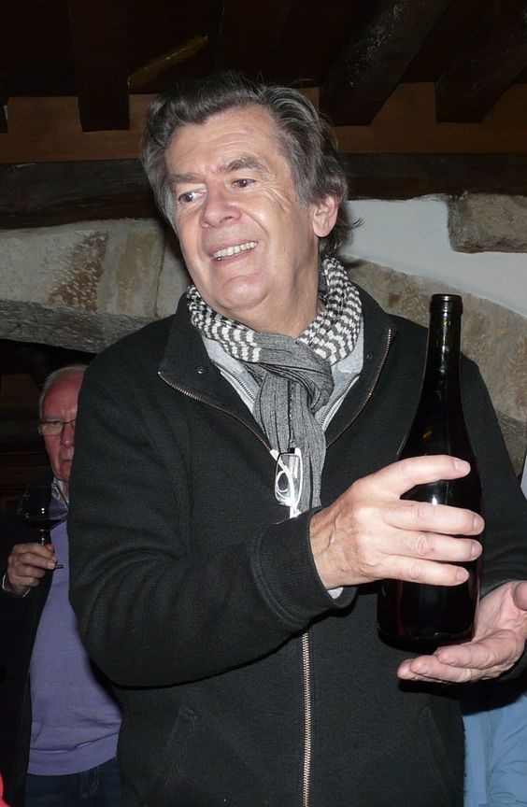
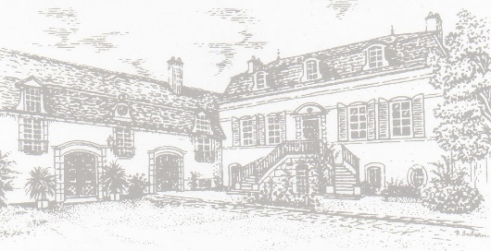

Gevrey-Chambertin 마을 중심부에 위치한
Domaine QUIVY의 자택은 1704년 부터 4대에 걸쳐
존재해왔으며 UNESCO 세계문화유산에 등재 되있습니다.
수년간 법조인으로서 살아왔던 Gerard QUIVY는
가업을 잇고 자신의 열정에 충실하기 위하여
1980년 부터 처가의 소유였던 자택과 도멘을 인수하여
4대째 와인 메이커로 부임하였습니다.
신사적이고 우아한 캐릭터를 자신의 와인에 녹여내는 그는 풍부한 향과 높은 바디감을 자랑하고
Gevrey Chambertin 와인의 캐릭터를 명확히 표현합니다.
GÉRARD QUIVY

Slide 3
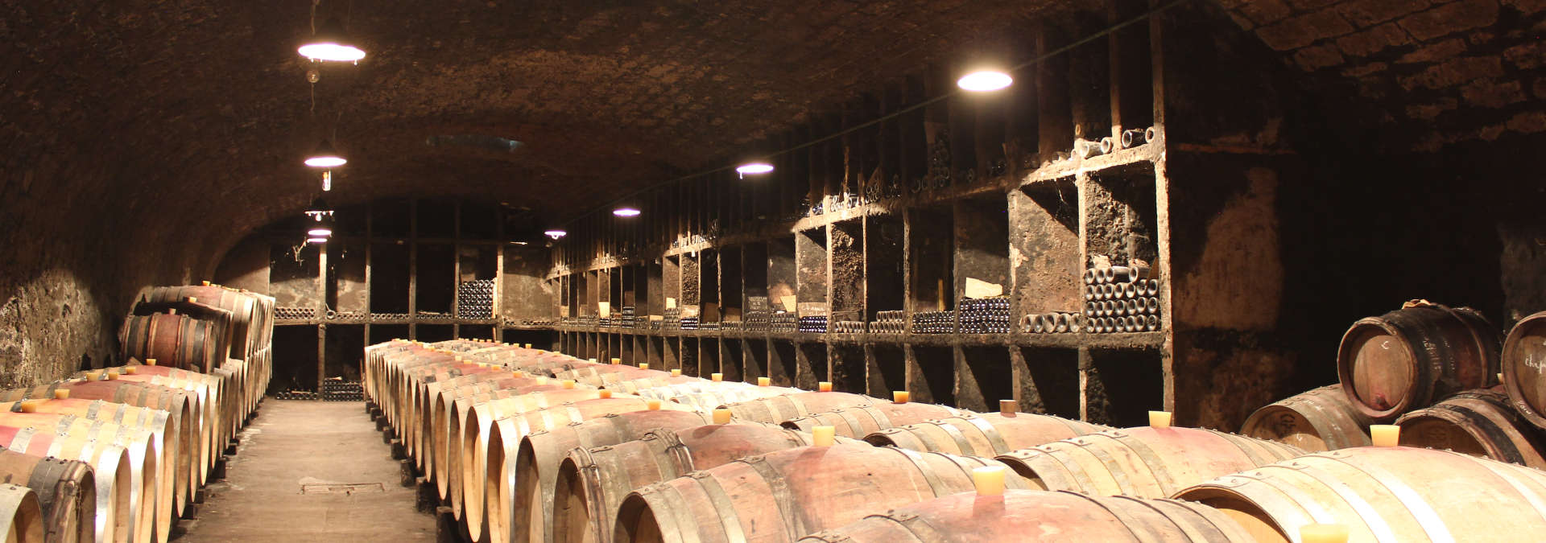
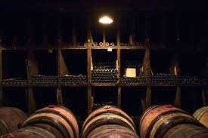
Domaine QUIVY는 소량이지만 질적으로 굉장히 우수한 와인들을 만들어냅니다.
부르고뉴의 많은 도멘들은 자신의 와인에 독특한 스타일을 불어넣지만
Domain Quivy는 포도와 떼루아의 본질을 정확히 짚어 와인에 담아냅니다.
소유한 7헥타르의 포도밭에서 엄격하고 철저한 관리속에 재배된 올드바인 포도를 사용하며,
오랜 역사를 지닌 자택의 지하에 위치한 양조장에서 스테인리스와 오크통을 적절히 사용하여 양조됩니다.
모든 과정이 끝나면 오크통 제작의 장인 Francois FRÉRES 가 직접 제작한 프렌치 오크통으로 옮겨져
높은 밀도와 우아한 풍미를 더하며 지하 까브에서 약 20개월간 숙성됩니다.
GÉRARD QUIVY

Slide 4
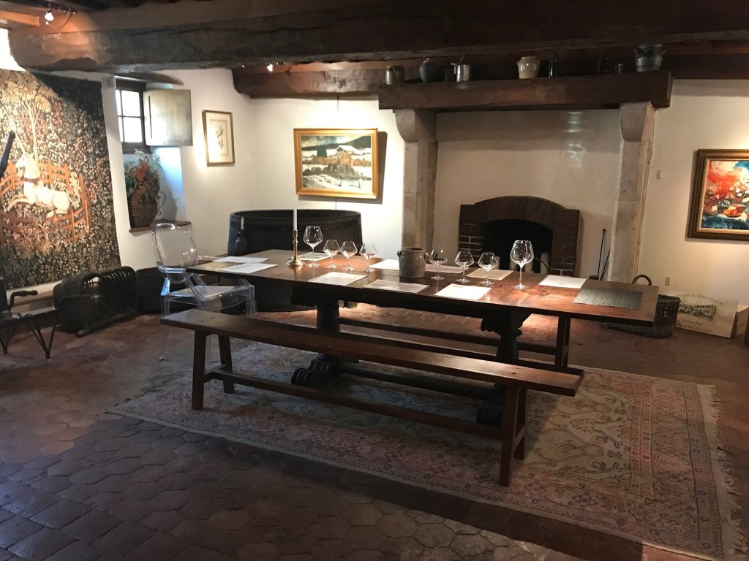
"분명한 Gevrey-Chambertin의 기준점 중 하나"
최고의 프랑스 와인 가이드 The Guide Hachette

Slide 5

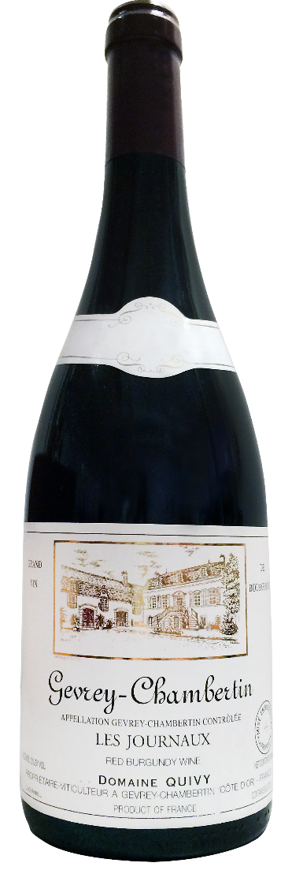

GEVREY CHAMBERTIN “LES JOURNAUX”
쥬브리 샹베르땅 “레 쥬흐노”
기본정보
지역 : France / Bourgogne / Cote du Nuits / Gevrey Chambertin
등급 : AOC
빈티지 : 2018
포도품종 : 피노누아 (Pinot Noir) 100%
떼루아 : 북쪽 Fixin 마을과 접경하는 북동쪽에 위치
양조 : 평균 20개월 동안 오크통에 숙성, 새오크 50% 사용
수확량 : 35 hl/ha
테이스팅 노트
컬러 : 강직하고 우아한 붉은 빛을 띈 루비색
노즈 : 매우 다채롭고 강렬한 아로마는 숙성되면서 블랙 커런트, 베리 및 여러 붉은 과일,
검은 과실 캐릭터와 동물의 느낌, 감초를 연상시키는 놀라운 복합미를 갖춤
팔레트 : 탄탄하게 구조되어있고 견고한 이 와인은 누구도 부인할수 없는 맛과 매력을 자랑합니다.
수상내역
LE GUIDE HACHETTE DES VINS 2021

Slide 6
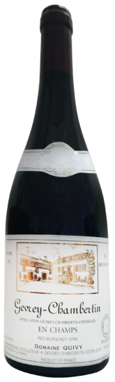
GEVREY CHAMBERTIN “EN CHAMPS”
쥬브리 샹베르땅 “엉 샴프”
기본정보
지역 : France / Bourgogne / Cote du Nuits / Gevrey Chambertin
등급 : AOC
빈티지 : 2016
포도품종 : 피노누아 (Pinot Noir) 100%
수령 : 55년
떼루아 : 프르미에 크뤼 “Les Champeaux” 바로 아래 위치,
남서향의 300m 언덕, 점토 석회질로 구성
양조 : 부분적으로 스테인리스 스틸 탱크에서 발효,
평균 20개월 동안 오크통에 숙성, 새오크 50% 사용
수확량 : 35 hl/ha
테이스팅 노트
컬러 : 영롱한 루비 빛 붉은 색
노즈 : 짙은 붉은 체리와 자두 과일의 맛있는 향과 숲 바닥과 스모키한 향이
복합적으로 잘 어우러짐
팔레트 : 55년 수령의 포도로 인해 풍부한 풍미와 복합미, 입안에서의 타격감이 훌륭하며,
완벽한 밸런스와 산미로 놀라운 피니쉬를 선사합니다.

Slide 7
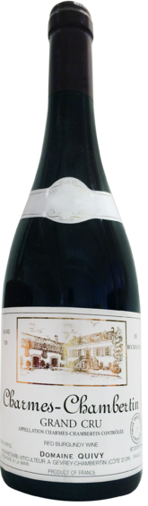

CHARMES CHAMBERTIN GRAND CRU
샤름 샴베르땅 그랑 크뤼
기본정보
지역 : France / Bourgogne / Cote du Nuits / Charmes Chambertin Grand Cru
등급 : AOC
빈티지 : 2017
포도품종 : 피노누아 (Pinot Noir) 100%
떼루아 : Gevery Chambertin 남부에 위치한 그랑크뤼, 150~200m 고도의 남향언덕,
점토 석회암 토양
양조 : 재배과정에서 농약 및 화학비료 사용하지 않음, 나무와 스테인리스 스틸 탱크를
조합한 전통의 저온 발효 방식, 평균 20개월 오크통 숙성 (프렌치 오크통 90% 사용)
수확량 : 35 hl/ha
수령 : 60~80년
테이스팅 노트
컬러 : 깊고 우아한 레드 루비색
노즈 : 달콤한 바이올렛, 오크, 잘 익은 붉은 과일, 담배, 버섯등의 아로마와
약간의 흙내음이 가미된 강력하고 고급스러운 향이 풍요롭게 퍼진다.
팔레트 : 잘 익은 체리, 야생 딸기, 신선한 버섯, 감미있는 훈연 캐릭터가 잘 어우러지며
풍부한 바디감과 함께 잘 조직된 우아하고 기교넘치는 맛을 선사합니다.
수상내역
WINE & SPIRITS 93 PTS

